Slide 1
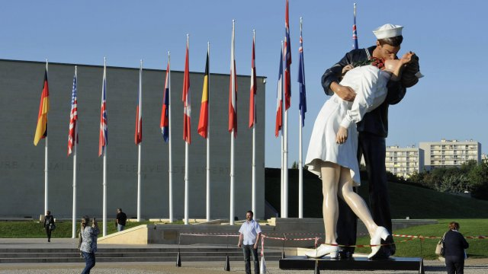
LA NORMANDIE: de la Guerre à la Paix

Slide 2
PERIODE
2 jours et 1 nuit
du lundi 15 Avril 2019 au mardi 16 Avril 2019

Slide 3
Elèves concernés
Classe de 4ème1: 12 élèves
Classe de 3ème1 : 14 élèves
Classe de 3ème 5 : 22 élèves
→ 48 élèves

Slide 4
5 enseignants accompagnateurs
Mme Mathieu
Mme Saadallah
Mme Merlet
Mme Rigal
Mr Allaoua

Slide 5
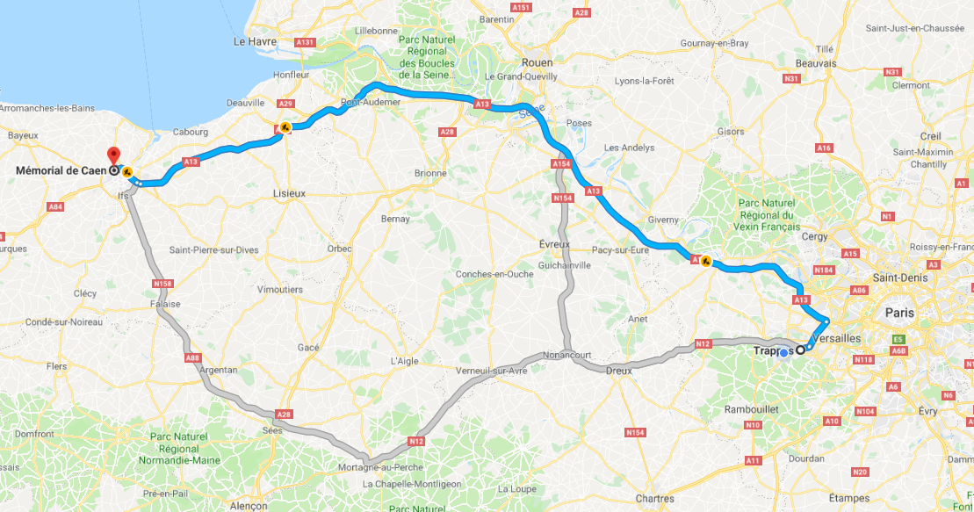
LE VOYAGE
EN AUTOCAR
Départ du collège : le lundi 15 Avril à 6h45
Retour au collège : le mardi 16 Avril à 20h30/21h

Slide 6
JOUR 1 Journée au Mémorial de Caen
Arrivée sur place vers 10H00 : Visite et parcours pédagogique

Slide 7
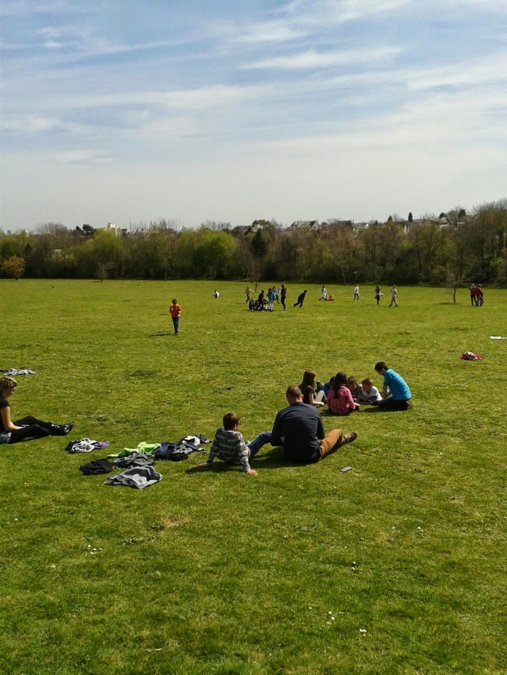
JOUR 1 :DEJEUNER
Déjeuner pique-nique sur les aires du Mémorial
Le pique nique est à prévoir par les familles

Slide 8
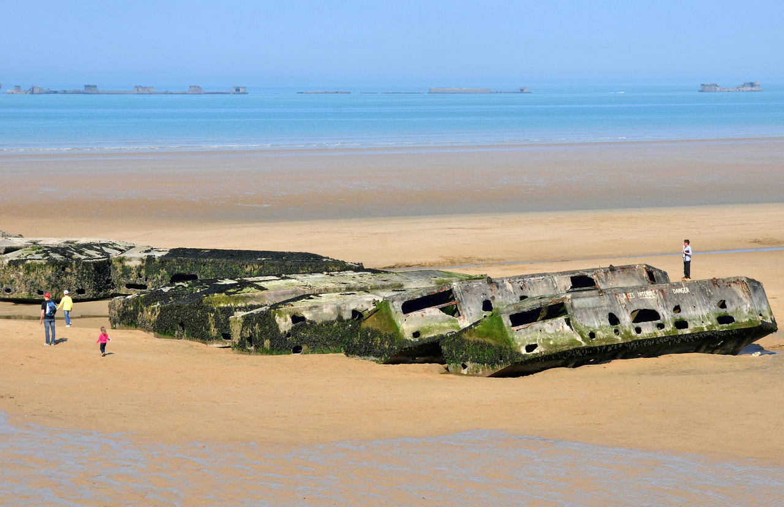
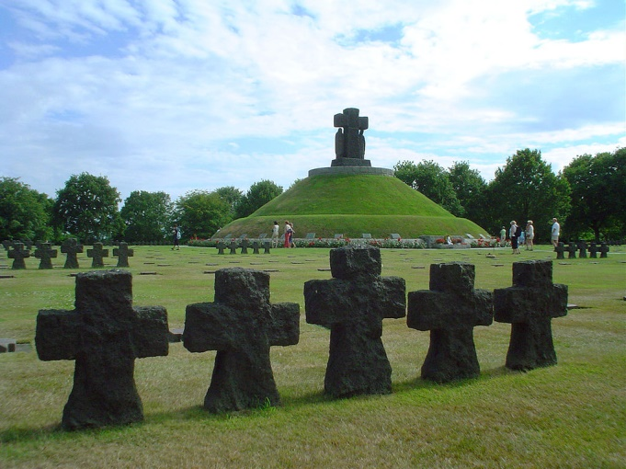
JOUR 1 : APRES MIDI
Cinéma 360° : visite du cinéma circulaire 360° avec le film
"Les 100 jours de Normandie "
Visite libre des plages du débarquement
et /ou Visite du cimetière allemand de La Cambe

Slide 9
DINER ET NUIT du lundi 15 Avril
Centre d’hébergement CPCV de Houlgate

Slide 10
À 50mètres de la plage
Les extérieurs
Jardin/parc aux abords et salle d’animation

Slide 11
Salle de restaurant
possibilités de menus sans porc, sans viandes ou végétariens

Slide 12
Les chambres
16 chambres donnant sur jardin ou sur mer (2 à 6 lits)
Etage garçons séparé de celui des filles
Chaque chambre est équipée d'une salle de bain avec lavabo, d'une douche ainsi que des sanitaires.

Slide 13
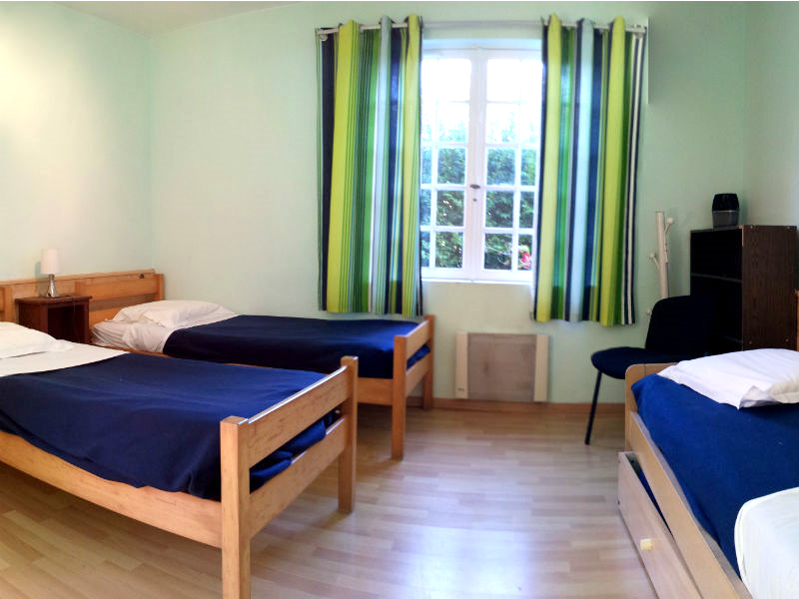
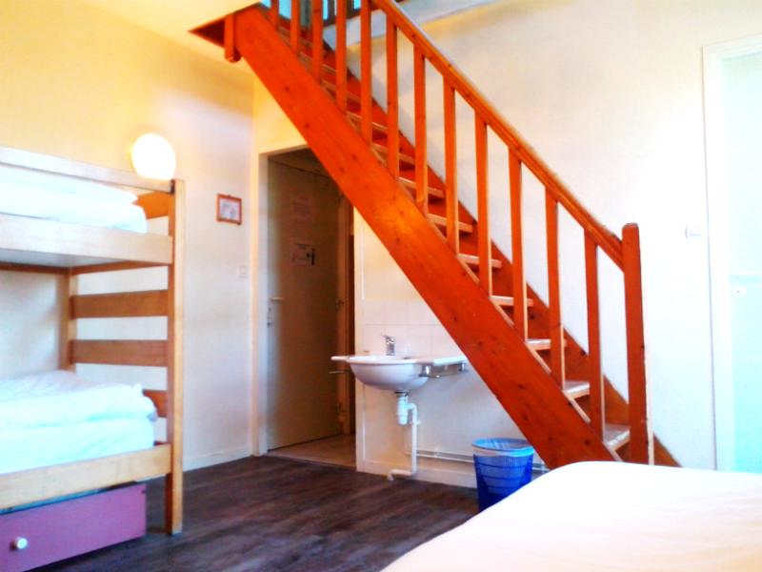
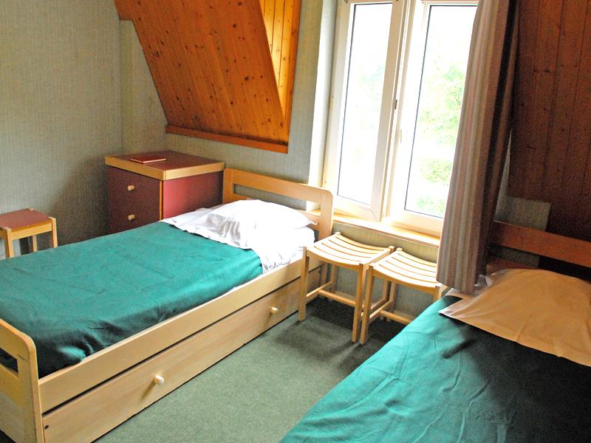
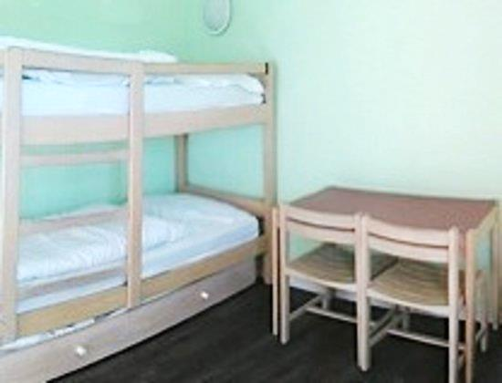

Slide 14
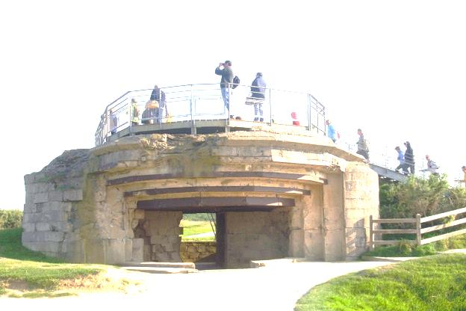
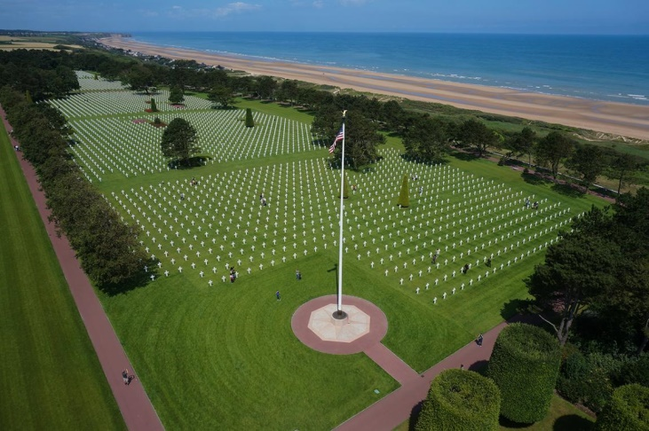
JOUR 2 Matinée du mardi 16 Avril 2018
Visite libre du site de la Pointe du Hoc
et/ou visite du cimetière américain de Colleville-sur-Mer

Slide 15
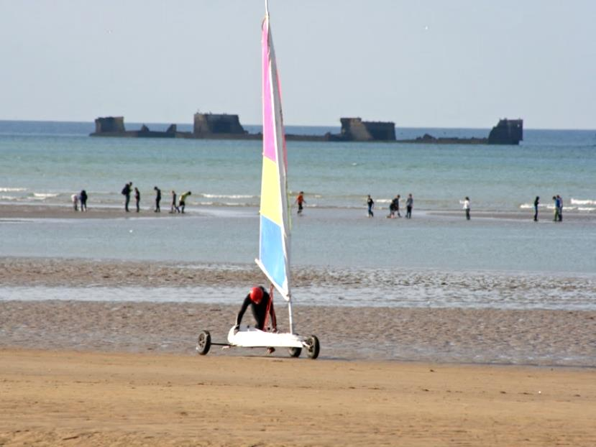
JOUR 2: Après midi du Mardi 16 Avril Centre Nautique d’Asnelles
Déjeuner pique fourni par l’hébergement
Organisation d'une demi-journée d'initiation à un sport nautique
OU
CHAR A VOILE
Bateau semi-rigide

Slide 16
Départ d’Asnelles vers 17h30
Retour prévu au collège :
Mardi 16 Avril vers 20h30

Slide 17
Le collège prend en charge 50€
Coût total par élève : 118€
Financement Mairie de Trappes: 18 €
Reste à charge aux familles :
Seulement 50€ par élève

Slide 18
Participation de 50€ ( un seul ou 2 versements)
PARTICIPATION
Assurance scolaire
Fiche de renseignements (à compléter et signer)
Fiche santé à compléter et signer

